Slide 1
Помоги белочке сосчитать угощения
МБДОУ № 1
Воспитатель: Гайнанова Светлана Михайловна

Slide 2
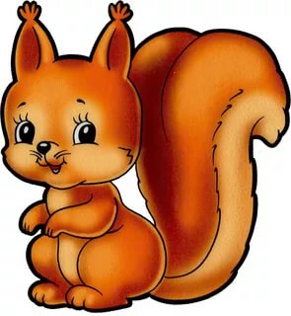
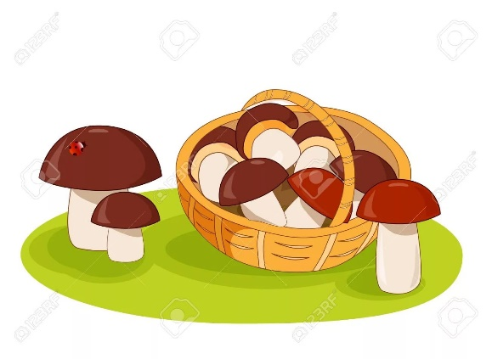
Помоги белочке сосчитать грибы
1 + 2 =
4
3
5

Slide 3
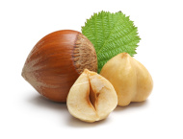
Помоги белочке сосчитать орешки
5 + 2 =
7
9
4

Slide 4
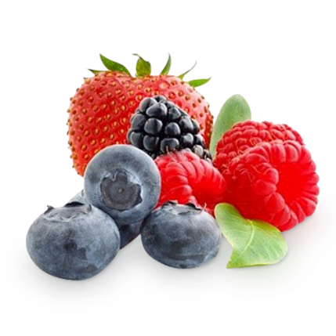
Помоги белочке сосчитать
ягоды
6 + 1 =
5
3
7

Slide 5
СПАСИБО ЗА ПОМОЩЬ!

Slide 6
Использованные ресурсы:
1. https://yandex.ru/images/search

